Slide 1
AS NOVAS REGRAS DO ICMS EM MINAS GERAIS
GTS IPI
ITBI ITCD IFRS
ISSQN IPVA IOF
AUDITORIA
IRPJ CSLL
PIS
Cofins
ICMS INSS
ICMS-ST TAX
CPCs IFRS AUDIT
FGTS IPI
ITBI ITCD IFRS
ISSQN IPVA IOF
AUDITORIA
IRPJ CSLL
PIS
Cofins
ICMS INSS
ICMS-ST TAX
CPCs IFRS AUDIT
FGTS IPI
ITBI ITCD IFRS
ISSQN IPVA IOF
AUDITORIA

Slide 2
CHRISTIANE FERRAZ DUTRA ROCHA - Consultora Tributária da ENFOQUE Soluções Empresariais, Auditora Independente registrada no Conselho Federal de Contabilidade e habilitada pela CVM - CNAI n° 4455, Pós Graduada em Contabilidade Fiscal e Direito Tributário, Graduada em Ciências Contábeis e Direito, Instrutora de Cursos de Capacitação profissional do CRC/MG – Cadastro n° 043/2015, Universidade Fumec e diversos Sindicatos do segmento contábil na Capital e no Interior de Minas Gerais.
GTS IPI
ITBI ITCD IFRS
ISSQN IPVA IOF
AUDITORIA
IRPJ CSLL
PIS
Cofins
ICMS INSS
ICMS-ST TAX
CPCs IFRS AUDIT
FGTS IPI
ITBI ITCD IFRS
ISSQN IPVA IOF
AUDITORIA
IRPJ CSLL
PIS
Cofins
ICMS INSS
ICMS-ST TAX
CPCs IFRS AUDIT
FGTS IPI
ITBI ITCD IFRS
ISSQN IPVA IOF
AUDITORIA
IRPJ CSLL
PIS
Cofins
ICMS INSS
ICMS-ST TAX
CPCs IFRS AUDIT
FGTS IPI
ITBI ITCD IFRS
ISSQN IPVA IOF
AUDITORIA

Slide 3
“O Brasil não tem uma Política Tributária e sim uma Política Arrecadatória” Gilberto Luiz do Amaral – Presidente do IBPT (Instituto Brasileiro de Planejamento e Tributação)
GTS IPI
ITBI ITCD IFRS
ISSQN IPVA IOF
AUDITORIA
IRPJ CSLL
PIS
Cofins
ICMS INSS
ICMS-ST TAX
CPCs IFRS AUDIT
FGTS IPI
ITBI ITCD IFRS
ISSQN IPVA IOF
AUDITORIA
IRPJ CSLL
PIS
Cofins
ICMS INSS
ICMS-ST TAX
CPCs IFRS AUDIT
FGTS IPI
ITBI ITCD IFRS
ISSQN IPVA IOF
AUDITORIA
IRPJ CSLL
PIS
Cofins
ICMS INSS
ICMS-ST TAX
CPCs IFRS AUDIT
FGTS IPI
ITBI ITCD IFRS
ISSQN IPVA IOF
AUDITORIA

Slide 4
Estrutura do curso
EC n° 87, 16/04/2015 Altera o § 2º do art. 155 da CF/88
Resolução n° 4.855, 29/12/2015 Apuração do ST sobre Estoques
Decreto n° 46.930, 30/12/2015 Alteração do RICMS/MG
Convênio ICMS 92, 20/08/15 Uniformização do Regime de ST e ICMS Antecipado
Convênio ICMS 93, 17/09/2015 Tratamento do Diferencial de Alíquota
Decreto n° 46.931, 30/12/2015 Alteração do RICMS/MG
Convênio ICMS 153, 11/12/2015 Benefícios Fiscais no cálculo do DIFAL
Convênio ICMS 149, 11/12/15 Escala Industrial não Relevante
Decreto n° 46.927, 29/12/2015 Adicional 2% (Fund. Comb. Pobreza)
Lei n° 8.137/90 Crimes contra a Ordem Tributária
Decreto n° 46.859, 01/10/15
Majoração Alíquota Interna
Fixação do Conteúdo

Slide 5
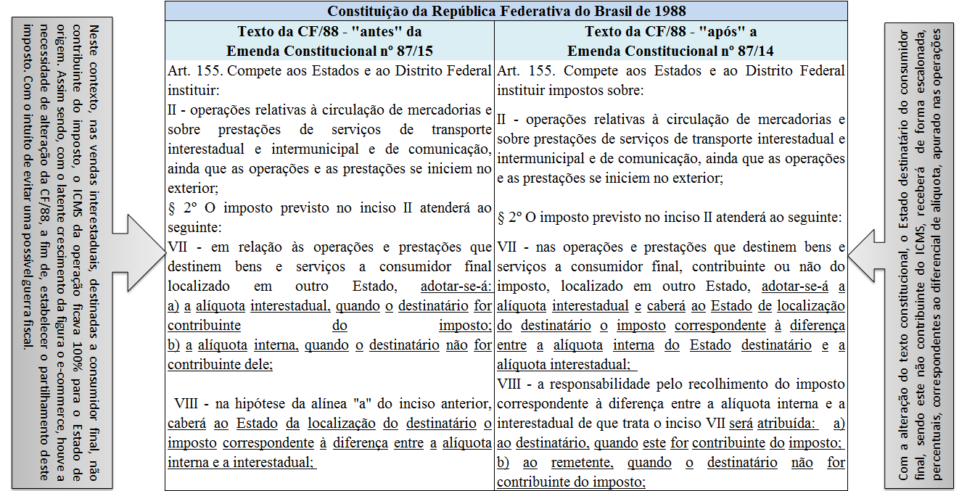
EC n° 87, 16/04/2015 – Alteração do § 2º do art. 155 da CF/88

Slide 6
EC n° 87, 16/04/2015 – Sistemática de Partilha do Diferencial de Alíquota – ICMS
No caso de operações e prestações que destinem bens e serviços a consumidor final não contribuinte localizado em outro Estado, o imposto correspondente à diferença entre a alíquota interna e a interestadual será partilhado entre os Estados de origem e de destino, na seguinte proporção:
I - para o ano de 2015: 20% (vinte por cento) para o Estado de destino e 80% (oitenta por cento) para o Estado de origem;
II - para o ano de 2016: 40% (quarenta por cento) para o Estado de destino e 60% (sessenta por cento) para o Estado de origem;
III - para o ano de 2017: 60% (sessenta por cento) para o Estado de destino e 40% (quarenta por cento) para o Estado de origem;
IV - para o ano de 2018: 80% (oitenta por cento) para o Estado de destino e 20% (vinte por cento) para o Estado de origem;
V - a partir do ano de 2019: 100% (cem por cento) para o Estado de destino.
Fundamentação: art. 99 do Ato das Disposições Constitucionais Transitórias (ADCT).

Slide 7
Decretos n°s 46.930/2015 – Alteração do RICMS/MG
Principais abordagens:
novos procedimentos para obtenção do valor devido a título de diferencial de alíquota, nas operações destinadas a contribuinte mineiro consumidor final;
b) regulamentação do cálculo para obtenção do valor do diferencial de alíquotas devido em função das operações interestaduais com destinatário consumidor final não contribuinte;
c) definição de que o recolhimento de que tratam os incisos XII e XIII, acrescidos ao art. 1º da Parte Geral do RICMS-MG/2002, poderá ser efetuado por GNRE ou DAE;
d) acréscimo dos arts. 126-A ao 126-D à Parte Geral do RICMS-MG/2002, de forma a instituir o “Cadastro Simplificado de Contribuinte de ICMS - DIFAL”;
e) estabelecimento da obrigatoriedade da GIA-ST para informar a parcela recolhida em favor do Estado de Minas Gerais nas operações interestaduais com destinatário consumidor final não contribuinte;
f) fixação de procedimento para as hipóteses de devolução ou retorno de mercadoria promovida por consumidor final localizado no Estado com destino a contribuinte estabelecido em outra Unidade da Federação;

Slide 8
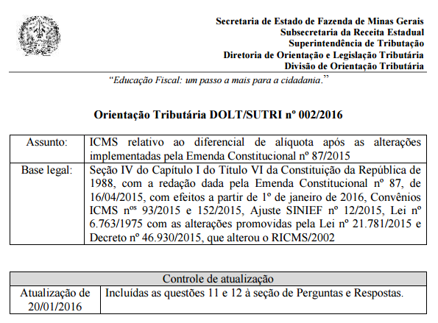
EC n° 87, 16/04/2015 – Tratamento aplicável ao Diferencial de Alíquota em MG
http://www.fazenda.mg.gov.br/empresas/legislacao_tributaria/orientacao/orientacao_002_2016.pdf

Slide 9
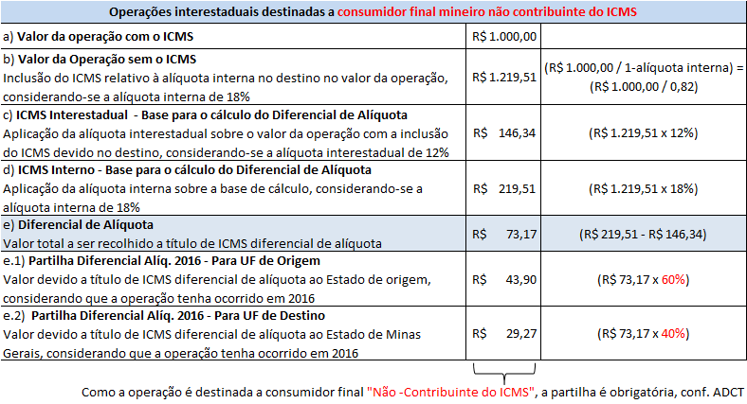
Demonstração do Cálculo do Diferencial de Alíquota (Destino: MG – Cons. Final - Não Contribuinte )
O Valor da operação ou o preço do serviço, acrescido do montante do próprio imposto (ICMS), mais seguros, juros e demais importâncias pagas, recebidas ou debitadas, descontos concedidos sob condição, bem como frete, caso o transporte seja realizado pelo próprio remetente ou sob sua conta e ordem e seja cobrado em separado.
Fundamentação: § 1º da cláusula segunda do Convênio ICMS nº 93/2015, alterado pelo Convênio ICMS nº 152/2015, observando o ditame constante no § 1º do art. 13 da Lei Complementar nº 87/1996
Sistemática de cálculo adotada por Minas Gerais

Slide 10
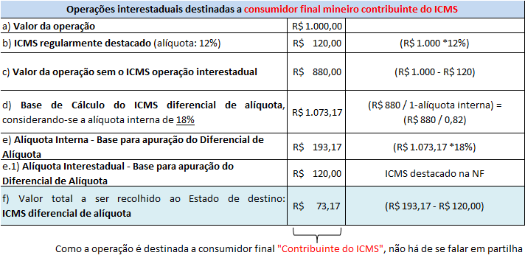
Demonstração do Cálculo do Diferencial de Alíquota (Destino: MG – Cons. Final - Contribuinte )
Caso exista algum benefício fiscal no destino, este deverá ser deduzido desta base de cálculo

Slide 11
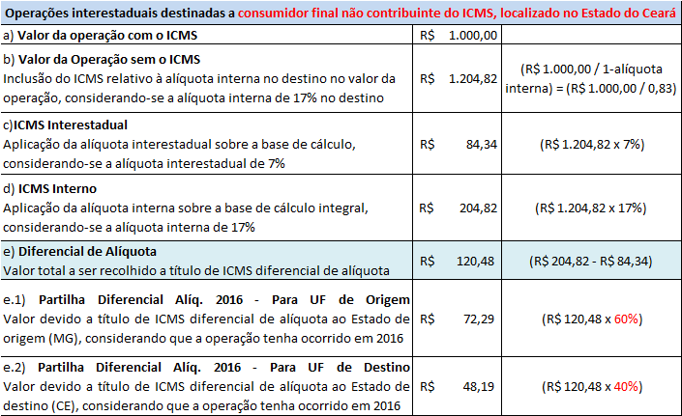
Demonstração do Cálculo do Diferencial de Alíquota (Destino: CE – Cons. Final - Não Contribuinte )
Apenas esta parcela pode ser deduzida dos créditos acumulados

Slide 12
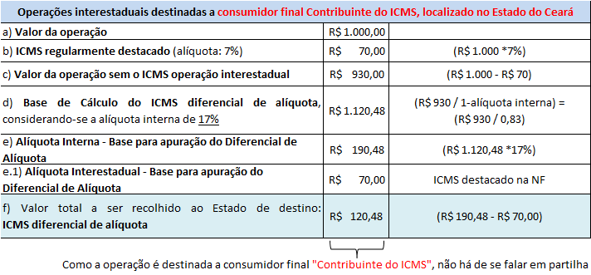
Demonstração do Cálculo do Diferencial de Alíquota (Destino: CE – Cons. Final - Contribuinte )

Slide 13
Diferencial de Alíquota para Empresas do Simples Nacional
SITUAÇÃO ABSURDA!
Conforme esclarecimentos apresentados na Orientação Tributária DOLT/SUTRI n° 002/2016, os contribuintes optantes pelo Simples Nacional estabelecidos em Minas Gerais que praticarem operações destinadas a consumidor final não contribuinte do imposto localizado em outro Estado ou que prestarem serviços destinados a outra unidade da Federação, tomados por consumidor final não contribuinte do ICMS, devem recolher o ICMS relativo à operação ou prestação interestadual nos termos do regime do Simples Nacional, “bem como” a parcela do imposto correspondente à diferença entre a alíquota interna e a alíquota interestadual devida apenas ao Estado de destino, nos termos da cláusula nona do Convênio ICMS nº 93/2015 c/c o § 2º do art. 11 do Decreto nº 46.930/2015.
ESTA PREVISÃO, ENSEJOU A AÇÃO DIRETA DE INCONSTITUCIONALIDADE N° 5.464 PROPOSTA PELO CONSELHO FEDERAL DA ORDEM DOS ADVOGADOS DO BRASIL – CFOAB.

Slide 14
Diferencial de Alíquota para Empresas do Simples Nacional
CONCESSÃO DE LIMINAR PELO STF PARA EMPRESAS DO SIMPLES
O ministro Dias Toffoli, do Supremo Tribunal Federal, concedeu liminar em 12/02/2016, para suspender a eficácia de cláusula nona do Convênio ICMS 93/2015, do Conselho Nacional de Política Fazendária (Confaz), que dispõe sobre os procedimentos a serem observados nas operações e prestações que destinem bens e serviços a consumidor final não contribuinte do ICMS, localizado em outra unidade federada. A medida cautelar, a ser referendada pelo Plenário do STF, foi deferida na Ação Direta de Inconstitucionalidade (ADI) 5464. A medida valerá até o julgamento final da ação.
“Cláusula nona Aplicam-se as disposições deste convênio aos contribuintes optantes pelo Regime Especial Unificado de Arrecadação de Tributos e Contribuições devidos pelas Microempresas e Empresas de Pequeno Porte – Simples Nacional, instituído pela Lei Complementar nº 123, de 14 de dezembro de 2006, em relação ao imposto devido à unidade federada de destino”.

Slide 15
RECOMPOSIÇÃO DE ALÍQUOTA - Empresas do Simples Nacional – Art. 7°, Decreto n° 46.930/16
INCIDÊNCIA DA ANTECIPAÇÃO DO ICMS
Art. 42. § 14. O contribuinte enquadrado como microempresa ou empresa de pequeno porte que receber em operação interestadual mercadoria para industrialização, comercialização ou utilização na prestação de serviço, fica obrigado a recolher, a título de antecipação do imposto, o valor correspondente à diferença entre a alíquota interna e a alíquota interestadual, observado o disposto no inciso I do § 8º e nos §§ 9º e 10 do art. 43, RICMS.
MESMA SISTEMÁTICA DE CÁLCULO DO DIFAL DEVIDO NAS OPERAÇÕES DESTINADAS A CONSUMIDOR FINAL CONTRIBUINTE DO ICMS EM MINAS GERAIS
CÁLCULO DA ANTECIPAÇÃO
Art. 43, I, § 8º Para cálculo da parcela do imposto correspondente à diferença entre a alíquota interna e a alíquota interestadual, devida a este Estado, será observado o seguinte:
a.1) do valor da operação será excluído o valor do imposto correspondente à operação interestadual;
a.2) ao valor obtido na forma da subalínea “a.1” será incluído o valor do imposto considerando a alíquota interna a consumidor final estabelecida neste Estado para a mercadoria;
b) sobre o valor obtido na forma da subalínea “a.2” será aplicada a alíquota interna a consumidor final estabelecida neste Estado para a mercadoria;
c) o imposto devido corresponderá à diferença positiva entre o valor obtido na forma da alínea “b” e o valor do imposto relativo à operação interestadual, assim considerado o valor resultante da aplicação da alíquota interestadual sobre o valor da operação de que trata a subalínea “a.1” antes da exclusão do imposto;

Slide 16
Incidência do DIFAL nas Prestações de Serviço de Transporte – Apenas Frete FOB
CONVÊNIO ICMS 93, DE 17 DE SETEMBRO DE 2015
Cláusula segunda
II - se prestador de serviço:
a) utilizar a alíquota interna prevista na unidade federada de destino para calcular o ICMS total devido na prestação;
b) utilizar a alíquota interestadual prevista para a prestação, para o cálculo do imposto devido à unidade federada de origem;
c) recolher, para a unidade federada de destino, o imposto correspondente à diferença entre o imposto calculado na forma da alínea “a” e o calculado na forma da alínea “b”.
§ 3º O recolhimento de que trata a alínea “c” do inciso II do caput não se aplica quando o transporte for efetuado pelo próprio remetente ou por sua conta e ordem (cláusula CIF - Cost, Insurance and Freight).
DECRETO nº 46.930, 30/12/2015
Art. 1º, Inciso XIII - Prestação interestadual de serviço destinada a este Estado, tomada por consumidor final não contribuinte do imposto
Art. 43, § 8º Para cálculo da parcela do imposto correspondente à diferença entre a alíquota interna e a alíquota interestadual, devida a este Estado, será observado o seguinte:
II - nas hipóteses dos incisos XII e XIII do caput do art. 1º deste Regulamento:
a) para fins do disposto no art. 49 deste Regulamento, ao valor da operação ou prestação será incluído o valor do imposto considerando a alíquota interna a consumidor final estabelecida neste Estado para a mercadoria ou serviço;
b) sobre o valor obtido na forma da alínea “a”, será aplicada a alíquota interestadual;
c) sobre o valor obtido na forma da alínea “a”, será aplicada a alíquota interna estabelecida para a operação ou prestação a consumidor final neste Estado;
d) o imposto devido corresponderá à diferença positiva entre os valores obtidos na forma das alíneas “c” e “b”.
CÁLCULO POR DENTRO

Slide 17
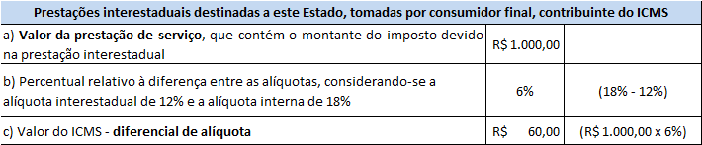
Incidência do DIFAL nas Prestações de Serviço de Transporte
OT DOLT/SUTRI n° 002/2016
1.3.4. Prestações de serviço destinadas a este Estado, tomadas por consumidor final, “contribuinte do ICMS”
Nas prestações interestaduais de serviço destinadas a este Estado, tomadas por consumidor final contribuinte do imposto, o cálculo do ICMS correspondente à diferença entre a alíquota interna estabelecida para o serviço em Minas Gerais e a alíquota interestadual consiste na aplicação do percentual relativo à diferença entre estas alíquotas sobre a mesma base de cálculo em que incidiu o imposto devido à origem.
Ausência de Regulamentação desta disposição:
CONVÊNIO ICMS 93, 17/09/2015
Dispõe sobre os procedimentos a serem observados nas operações e prestações que destinem bens e serviços a consumidor final não contribuinte do ICMS, localizado em outra unidade federada.
DECRETO Nº 46.930, DE 30 DE DEZEMBRO DE 2015
Art. 1º, Inciso XIII - a prestação interestadual de serviço destinada a este Estado, tomada por consumidor final não contribuinte do imposto, relativamente à parcela do imposto correspondente à diferença entre a alíquota interna estabelecida para a prestação do serviço neste Estado e a alíquota interestadual.”
RECOMENDÁVEL FORMALIZAÇÃO DE CONSULTA DE CONTRIBUINTES

Slide 18
Incidência do DIFAL na prestação de Serviço de Transporte
Orientação Tributária DOLT/SUTRI 002/2016
Perguntas e Respostas
2 - Incide o ICMS relativo ao diferencial de alíquota sobre a prestação interestadual de serviço de transporte de pessoas?
R: Sim. O item 12 do § 1º do art. 5º da Lei nº 6.763/1975 determina que o ICMS incide sobre a prestação interestadual de serviço destinada a este Estado, tomada por consumidor final não contribuinte do imposto, relativamente à parcela do imposto correspondente à diferença entre a alíquota interna estabelecida para a prestação do serviço neste Estado e a alíquota interestadual. Neste caso, o ICMS - diferencial de alíquota será recolhido ao Estado de destino pelo prestador de serviço de transporte estabelecido na unidade da Federação de origem da prestação.
As empresas situadas em outras unidades da Federação que prestarem serviço interestadual de transporte de pessoas destinado a este Estado deverão se inscrever no Cadastro de Contribuinte do ICMS, na plataforma de substituto tributário, estando obrigados a transmitir a GIA/ST, ou a DeSTDA.
Orientação Tributária DOLT/SUTRI 002/2016
Perguntas e Respostas
6 - Na prestação de serviço de transporte interestadual, tomada por consumidor final não contribuinte, para qual Estado será devido o diferencial de alíquota?
R: O diferencial de alíquota de que trata o inciso XIII do art. 1º do RICMS/2002 será devido ao Estado onde tenha fim a prestação, independentemente da localização do tomador do serviço.

Slide 19
Convênio ICMS 153/2015 – Benefícios Fiscais na Origem / Destino
CONVÊNIO ICMS 153, 11/12/2015
Cláusula primeira Os benefícios fiscais da redução da base de cálculo ou de isenção do ICMS, serão considerados no cálculo do valor do ICMS devido, correspondente à diferença entre a alíquota interestadual e a alíquota interna da unidade federada de destino da localização do consumidor final não contribuinte do ICMS.
§ 1º No cálculo do valor do ICMS correspondente à diferença entre as alíquotas interestadual e interna, será considerado o benefício fiscal de redução da base de cálculo de ICMS ou de isenção de ICMS concedido na operação ou prestação interna, sem prejuízo da aplicação da alíquota interna prevista na legislação da unidade federada de destino.
§ 2º É devido à unidade federada de destino o ICMS correspondente à diferença entre a alíquota interna da unidade federada de destino e a alíquota interestadual estabelecida pelo Senado Federal para a respectiva operação ou prestação, ainda que a unidade federada de origem tenha concedido redução da base de cálculo do imposto ou isenção na operação interestadual.
OT DOLT/SUTRI n° 002/2016
Perguntas e Respostas
4 - Como calcular o ICMS relativo ao diferencial de alíquotas devido nas operações interestaduais a consumidor final, não contribuinte do imposto, localizados em Minas Gerais, em que a mercadoria esteja contemplada com isenção neste Estado?
R: O inciso III do § 9º do art. 43 do RICMS/2002 dispõe que não será devido o ICMS correspondente ao diferencial de alíquotas quando a operação ou prestação interna a consumidor final neste Estado estiver beneficiada com isenção.

Slide 20
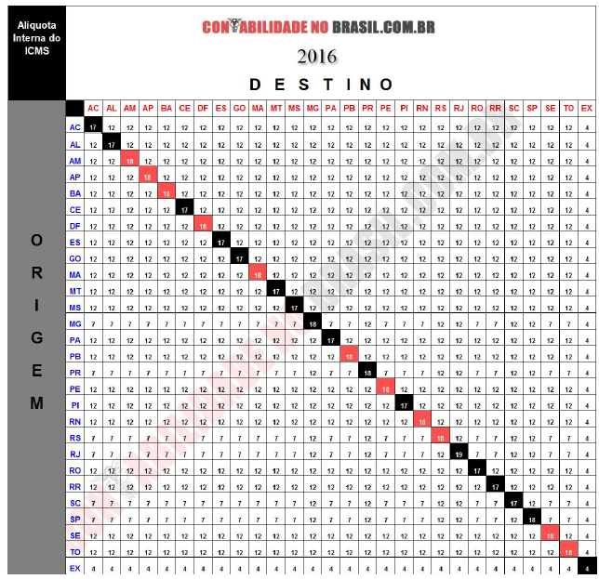
Ponto importante! Alíquota Interna do Estado de Destino
É muito importante que o vendedor e o prestador de serviços, consulte a legislação interna do Estado de destino, a fim de, certificar-se da alíquota interna do “produto” ou “serviço”, posto em circulação, não se limitando apenas a alíquota reconhecida como regra geral para aquele Estado, para não correr o risco de apurar o Diferencial de Alíquota errado.

Slide 21
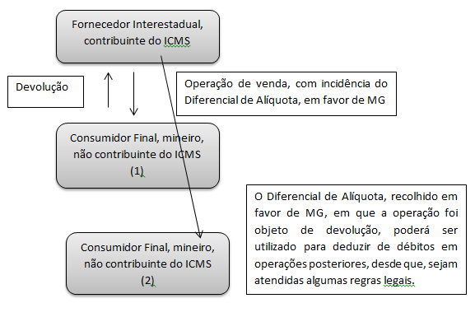
Devolução ou retorno de mercadorias adquiridas por consumidor final Mineiro, não contribuinte do ICMS, em operações interestaduais
Fundamentação: Art. 95-A do RICMS/MG – Procedimentos a serem seguidos:
1) o contribuinte remetente, estabelecido em outra unidade federada, seja inscrito no Cadastro de Contribuintes do ICMS ou cadastrado no Cadastro Simplificado de Contribuintes do ICMS - DIFAL, ambos deste Estado;
2) seja emitida a NF-e relativa à entrada da mercadoria no estabelecimento.

Slide 22
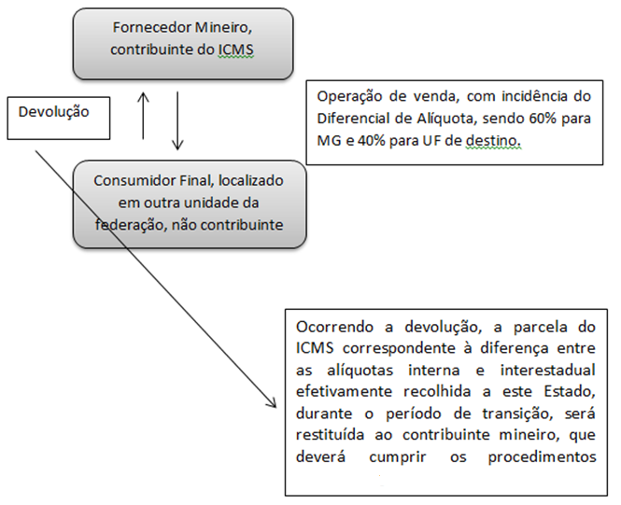
Devolução ou retorno de mercadorias adquiridas de Fornecedores Mineiros, por consumidor final, não contribuinte do ICMS, em operações interestaduais
Procedimento: § 4°, art. 11 do Decreto n° 46.930/2015
1) emitir a Nota Fiscal Eletrônica (NF-e) relativa à entrada da mercadoria no estabelecimento;
2) ao final do período de apuração, totalizar os valores a serem restituídos e lançar a soma no campo 71 do quadro Outros Créditos/Débitos da DAPI.
A parcela do DIFAL recolhida em favor da UF do destinatário, para ser recuperado deverá atender a legislação interna no que tange ao processo de restituição.

Slide 23
Cadastro de Contribuintes do ICMS e Cadastro Simplificado de Contribuintes do ICMS - DIFAL
Nos termos do art. 97 do RICMS/2002, aqueles que promoverem operações interestaduais de circulação de mercadoria destinadas a consumidor final não contribuinte do ICMS domiciliado neste Estado ou realizarem prestações de serviços de transporte interestadual ou de comunicação destinada a Minas Gerais, tomadas por consumidor final não contribuinte do imposto, devem inscrever cada um de seus estabelecimentos no Cadastro de Contribuintes do ICMS ou no Cadastro Simplificado de Contribuintes do ICMS - DIFAL, conforme o caso.
O Cadastro Simplificado de Contribuintes do ICMS - DIFAL destina-se às empresas estabelecidas em outras unidades da Federação que não estão inscritas no Cadastro de Contribuinte do ICMS na condição de substituto tributário e que promovam operações interestaduais a consumidores finais não contribuintes do ICMS situados em Minas Gerais, bem como prestações interestaduais de serviços destinadas a este Estado, tomadas por consumidores finais não contribuintes do ICMS.

Slide 24
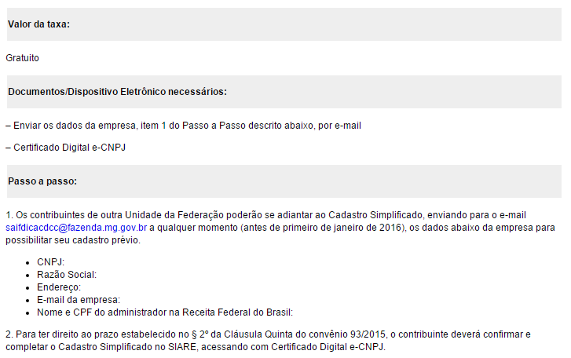
Cadastro de Contribuintes do ICMS e Cadastro Simplificado de Contribuintes do ICMS - DIFAL
ATENÇÃO! Não será gerado um número específico para identificação do contribuinte no Cadastro Simplificado ora tratado, caso em que o contribuinte cadastrado deverá utilizar seu número de inscrição no CNPJ para cumprimento de suas obrigações tributárias perante este Estado.
Fonte: http://www.fazenda.mg.gov.br/empresas/cad_simplificado_icms/inscricao.html

Slide 25
Recolhimento do ICMS relativo ao diferencial de Alíquota para MG
Operações destinadas a consumidor final “não contribuinte” do ICMS
Poderá efetuá-lo por operação/prestação ou por período de apuração, por meio de Guia Nacional de Recolhimento de Tributos Estaduais (GNRE) ou por Documento de Arrecadação Estadual (DAE) deste Estado, até o momento da saída da mercadoria ou do início da prestação.
A GNRE ou o DAE deverá conter o número do respectivo documento fiscal e acompanhar o trânsito da mercadoria e/ou o transporte, constando o código de receita 712-0.
Agora, os estabelecimentos cadastrados no DIFAL ou como Substitutos Tributário, recolherão este tributo por período de apuração, caso em que o pagamento será efetuado por meio de DAE até o 15º dia do mês subsequente à saída do bem ou ao início da prestação do serviço, conforme dispõe a alínea “a” do inciso XVIII do art. 85 - Deve ser utilizado o código de receita 713-8.
Operações destinadas a consumidor final “contribuinte” do ICMS
Neste caso, o imposto continuará sendo recolhido no mesmo prazo das operações ou prestações próprias, conforme prevê o § 5º do art. 85.

Slide 26
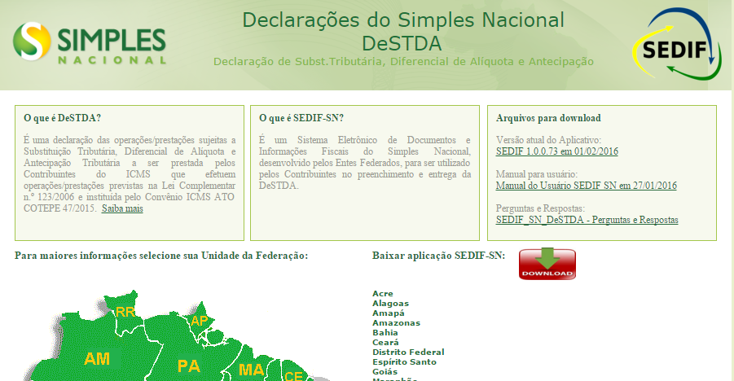
Declaração de Substituição Tributária, Diferencial de Alíquota e Antecipação - DeSTDA
A DeSTDA deverá ser apresentada ao Estado de Minas Gerais pelas microempresas e empresas de pequeno porte optantes pelo Simples Nacional que estiverem inscritas no Cadastro de Contribuintes de ICMS, “inclusive” o substituto tributário estabelecido em outra unidade da Federação, ou que estiverem cadastradas no Cadastro Simplificado de Contribuintes do ICMS – DIFAL
A DeSTDA deverá ser enviada até o dia 20 (vinte) do mês subsequente ao encerramento do período de apuração ou, quando este dia recair aos sábados, domingos e feriados, o prazo será estendido até o próximo dia útil imediatamente seguinte.
Download do programa: http://www.sedif.pe.gov.br/

Slide 27
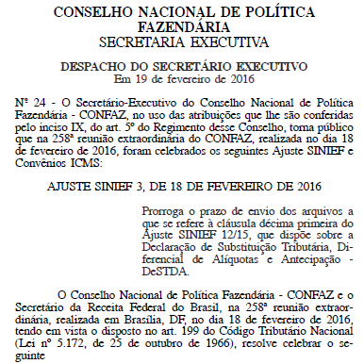
Declaração de Substituição Tributária, Diferencial de Alíquota e Antecipação - DeSTDA
DESTDA: PRORROGAÇÃO E PUBLICADA NO DIÁRIO OFICIAL
O Conselho Nacional de Política Fazendária (Confaz), por meio ao Ajuste SINIEF n° 3, 18/02/2016, aprovou uma prorrogação do Prazo de Entrega da Declaração Eletrônica de Substituição Tributária, Antecipação e Diferencial de alíquota (DeSTDA), relativa aos Fatos Geradores de janeiro e fevereiro de 2016, para 20 de abril de 2016.

Slide 28
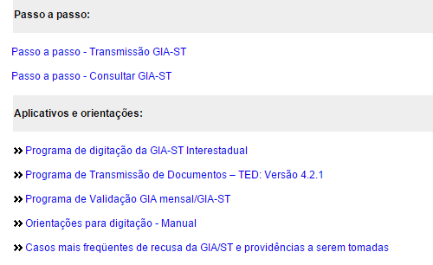
Guia Nacional de Informação e Apuração do ICMS por Substituição Tributária - GIA/ST
Os contribuintes que não estão obrigados a enviar a DeSTDA e que estiverem inscritos no Cadastro de Contribuintes do ICMS como substitutos tributários deverão transmitir a GIA/ST até o dia 10 (dez) do mês subsequente ao período de apuração, contendo as informações relativas à apuração do imposto correspondente à diferença entre a alíquota interna e a alíquota interestadual, nos termos do disposto no § 3º do art. 152 da Parte 1 do Anexo V do RICMS/2002.
Observação: Esta obrigatoriedade, acoberta os prestadores interestaduais de serviço de transporte de pessoas e valores destinado a MG e tomado por “consumidor final não contribuinte do imposto”.
http://www.fazenda.mg.gov.br/empresas/substituicao_tributaria/giast/

Slide 29
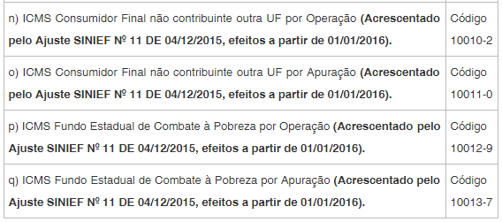
Ajuste SINIEF n° 11, 04/12/2015 – Instituição de códigos na GNRE On-Line
Este Ajuste, acrescentou as alíneas “n”, “o”, “p” e “q” ao inciso I do § 1º do art. 88-A do Convênio SINIEF 06/89
Convênio SINIEF Nº 6 DE 21/02/1989 – Responsável por Instituir documentos fiscais
Art. 88-A. Fica instituída a Guia Nacional de Recolhimento de Tributos Estaduais On-Line - GNRE On-Line, modelo 28, que será utilizada para recolhimento de tributos devidos a unidade federada diversa da do domicílio do contribuinte, e conterá o seguinte:
§ 1º A emissão da Guia Nacional de Recolhimento de Tributos Estaduais - GNRE On-Line obedecerá às seguintes tabelas:
I - Especificações/Códigos de Receita:

Slide 30
Penalidades - DIFAL
Aquele que deixar de recolher, no todo ou em parte, o ICMS correspondente à diferença entre a alíquota interna e a alíquota interestadual poderá ter sua inscrição no Cadastro de Contribuinte de ICMS ou seu cadastro no Cadastro Simplificado de Contribuintes do ICMS - DIFAL suspensos ou cancelados enquanto permanecer a situação de irregularidade, conforme disposição contida no art. 126-D do RICMS/2002.
.
ATO COTEPE/ICMS n° 44, 19/10/2015
Introduziu os novos registros na Escrituração Fiscal Digital – EFD: E300, E310, E311, E312, E313 e E316 para escrituração da apuração do DIFAL da EC n° 87/2015

Slide 31
Decreto n° 46.927/2015 – Instituição do Adicional de Combate a Pobreza
Este Decreto dispõe que, a alíquota do ICMS prevista no inciso I do art. 42 do Regulamento do ICMS/MG, será adicionada de dois pontos percentuais nas operação interna que tenha como destinatário consumidor final, até 31 de dezembro de 2019, para mercadorias consideradas supérfluas, com fundamentos no § 1º do art. 82 do Ato das Disposições Constitucionais Transitórias da Constituição da República – ADCT, in verbis:
Art. 82. Os Estados, o Distrito Federal e os Municípios devem instituir Fundos de Combate á Pobreza (FCP), com os recursos de que trata este artigo e outros que vierem a destinar, devendo os referidos Fundos ser geridos por entidades que contem com a participação da sociedade civil.
§ 1º Para o financiamento dos Fundos Estaduais e Distrital, poderá ser criado adicional de até dois pontos percentuais na alíquota do Imposto sobre Circulação de Mercadorias e Serviços - ICMS, sobre os produtos e serviços supérfluos e nas condições definidas na lei complementar de que trata o art. 155, § 2º, XII, da Constituição, não se aplicando, sobre este percentual, o disposto no art. 158, IV, da Constituição.

Slide 32
Aplicação deste adicional em Minas Gerais, antes de 01.01.2016
DECRETO Nº 45.934, DE 22 DE MARÇO DE 2012
Revogado pelo Decreto nº 46.927/2015 a partir de 1º/01/2016.
Dispõe sobre o adicional de alíquota para os fins do disposto no § 1° do art. 82 do Ato das Disposições Constitucionais Transitórias da Constituição da República, na operação interna que tenha como destinatário consumidor final e na operação interestadual que tenha como destinatário pessoa não contribuinte do ICMS, realizadas até 31 de dezembro de 2015, com mercadorias abaixo relacionadas:
a) cerveja sem álcool e bebidas alcoólicas, exceto aguardente de cana ou de melaço;
b) cigarros, exceto os embalados em maço, e produtos de tabacaria;
c) armas.

Slide 33
Decreto n° 46.927/2015 – Produtos Supérfluos FCP – 01.01.2016
a) cervejas sem álcool e bebidas alcoólicas, exceto aguardente de cana ou de melaço;
b) cigarros, exceto os embalados em maço, e produtos de tabacaria;
c) armas classificadas nas posições 93.02, 93.03, 93.04 e 93.07 da NBM/SH;
d) refrigerantes, bebidas isotônicas e bebidas energéticas;
e) rações tipo pet;
f) perfumes, águas-de-colônia, cosméticos e produtos de toucador, assim consideradas todas as mercadorias descritas nas posições 33.03, 33.04, 33.05, 33.06 e 33.07 da NBM/SH, exceto xampus, preparados antissolares e sabões de toucador de uso pessoal;
g) alimentos para atletas, assim considerados os constantes dos incisos III a VIII do art. 4º da Resolução da Diretoria Colegiada - RDC - nº 18, de 27 de abril de 2010, da Agência Nacional de Vigilância Sanitária - ANVISA;
h) telefones celulares e smartphones;
i) câmeras fotográficas ou de filmagem e suas partes ou acessórios;
j) as varas de pesca, anzóis e outros artigos para a pesca à linha, bem como as iscas e chamarizes (exceto os das posições 92.08 e 97.05), classificados na posição 95.07 da NBM/SH;
k) equipamentos de som ou de vídeo para uso automotivo, inclusive alto-falantes, amplificadores e transformadores.

Slide 34
Decreto n° 46.927/2015 – Aplicação do Adicional (FCP)
Importante ressaltar que, o adicional do FEM (Fundo de Erradicação da Miséria) e/ou FCP (Fundo de Combate a Pobreza), também deverá ser considerado nas seguintes situações:
a) à operação interestadual que destine mercadoria ou bem a consumidor final não contribuinte do imposto, localizado neste Estado, relativamente à parcela do imposto correspondente à diferença entre a alíquota interna estabelecida para a mercadoria em Minas Gerais e a alíquota interestadual – Ex. Alíquota interna é 25%, pelo Art. 42 do RICMS/MG, deverá ser considerado para o cálculo 27%.
b) na retenção ou no recolhimento do ICMS devido por substituição tributária em MG, inclusive nos casos em que o estabelecimento do responsável esteja situado em outra unidade da Federação, pois, o ICMS/ST é devido ao Estado de destino da mercadoria.
*** Exceção a regra é se o contribuinte for detentor de Regime Especial de Tributação
NOVIDADE! FOI PUBLICADO EM 10/03/2015 A OT DOLT/SUTRI 003/2016 SOBRE O FEM

Slide 35
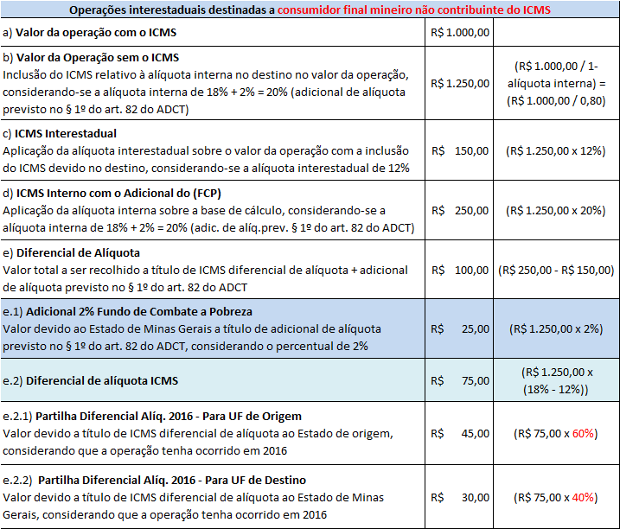
Decreto n° 46.927/2015 – Adicional de 2% para (FCP) – Consumidor Final Não Contribuinte do ICMS

Slide 36
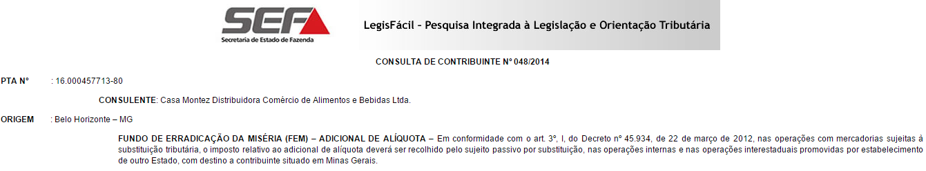
Decreto n° 46.927/2015 – Adicional de 2% para (FCP) – Substituição Tributária
É importante esclarecer que, para fins de cálculo da Substituição Tributária, não foi aprovada nenhuma Orientação Tributária DOLT/SUTRI, posterior ao referido Decreto para exemplificar os cálculos. Desta feita, nos valemos como entendimento da Consulta de Contribuintes n° 48/2014, que aborda esta questão, onde esclarece que, o adicional de 2% (FCP), incidirá sobre a Base de Cálculo do ICMS/ST e não no Ajuste da MVA – Questão 8. ANEXO III.

Slide 37
Decreto n° 46.927/2015 – Forma de Recolhimento (FCP)
Operações destinadas a consumidor final “não contribuinte” do ICMS
Poderá efetuá-lo por operação/prestação ou por período de apuração, por meio de Guia Nacional de Recolhimento de Tributos Estaduais (GNRE) ou por Documento de Arrecadação Estadual (DAE) deste Estado, até o momento da saída da mercadoria ou do início da prestação.
A GNRE ou o DAE deverá conter o número do respectivo documento fiscal e acompanhar o trânsito da mercadoria e/ou o transporte, constando o código de receita 714-6.
Agora, os estabelecimentos cadastrados no DIFAL ou como Substitutos Tributário, recolherão este tributo por período de apuração, caso em que o pagamento será efetuado por meio de DAE até o 15º dia do mês subsequente à saída do bem ou ao início da prestação do serviço, conforme dispõe a alínea “a” do inciso XVIII do art. 85, caso em contrario deverá ser observado os prazos do art. 46 da Parte 1 do Anexo XV, do RICMS/MG - Deve ser utilizado o código de receita 715-3
Operações destinadas a consumidor final “contribuinte” do ICMS
Neste caso, o imposto continuará sendo recolhido no mesmo prazo das operações ou prestações próprias, conforme prevê o § 5º do art. 85.

Slide 38
Decreto n° 46.927/2015 – Obrigações Acessórias – ICMS (FCP)
Estabelecimento situado neste Estado:
se optante pelo regime normal de apuração do imposto, deverá informar a Declaração de Apuração e Informação do ICMS, modelo 1 - DAPI 1
b) se optante pelo Simples Nacional, deverá informar a Declaração de Substituição Tributária, Diferencial de Alíquota e Antecipação – DeSTDA.
Estabelecimento situado em outra unidade da Federação:
se optante pelo regime normal de apuração do imposto e inscrito no Cadastro de Contribuintes do ICMS de MG, nas operações sujeitas ao regime de substituição tributária, deverá informar a Guia Nacional de Informação e Apuração do ICMS Substituição Tributária - GIA-ST
se optante pelo Simples Nacional, deverá informar a Declaração de Substituição Tributária, Diferencial de Alíquota e Antecipação – DeSTDA.
** Os critérios e orientações de preenchimento, podem ser verificados nos Art. 5° do Decreto n° 46.927/15.

Slide 39
Decreto n° 46.927/2015 – Escrituração da Nota Fiscal e Tratamento Fiscal
No campo de informações complementares da Nf-e, deverá constar a seguinte expressão: “Adicional de alíquota - Fundo de Erradicação da Miséria” acompanhada do respectivo valor.
O valor do imposto relativo ao adicional de alíquota (FCP), deverá ser considerado no destaque do ICMS efetuado nos campos próprios da nota fiscal, exceto nas operações interestaduais que destine mercadoria ou bem a consumidor final não contribuinte do imposto, localizado neste Estado, porque, nestes casos o adicional será apurado conjuntamente com a diferença entre a alíquota interna de Minas Gerais e a alíquota interestadual que será destacada na nota fiscal.
O valor do ICMS decorrente do adicional de alíquota, não poderá ser utilizado ou considerado para efeitos do cálculo de quaisquer benefícios ou incentivos fiscais, financeiro-fiscais ou financeiros.
O valor do ICMS decorrente do adicional, não poderá ser compensado com quaisquer outros créditos.
No caso de Devolução interestadual, o Adicional de 2% recolhido em favor de MG, só poderá ser compensado com a parcela do mesmo título, em operações futuras, é o que dispõe o parágrafo único do art. 95-A

Slide 40
Decreto n° 46.927/2015 – Inventário dos Estoques – Apuração do ST-Estoques
Para as mercadorias sujeitas à Substituição Tributária, que tiveram suas alíquotas internas majoradas em razão do adicional de 2%, destinado ao Fundo de Combate a Pobreza (FCP), deverá inventariar o Estoque ao final do dia anterior àquele em que passou a vigorar o aumento de carga tributária;
O imposto será apurado aplicando-se o percentual relativo ao aumento de carga tributária sobre o valor total das respectivas bases de cálculo utilizadas para o cálculo do ICMS devido por substituição tributária, e na impossibilidade de identificação da correspondência das mercadorias com os respectivos documentos fiscais, poderá ser considerada a base de cálculo da unidade da mercadoria da última entrada no estabelecimento ocorrida no dia anterior ao do aumento da carga tributária.
Neste caso, o valor apurado não poderá ser deduzido de créditos acumulados em conta gráfica, , é o que dispõe o parágrafo único do Art. 7° da Resolução 4.855/15
Deverá ser recolhido de forma integral, junto com o pagamento do ICMS de março/2016

Slide 41
Decreto n° 46.859/15 – Majoração Alíquota Interna
A partir de 1º de janeiro de 2016, os produtos compreendidos nas alíneas: “b.3”, “b.5”, “b.6”, “b.7”, “b.9”, “b.10”, “b.12”, “b.16”, “b.17”, “b.18”, “b.19”, “b.20”, “b.21”, “b.22”, “b.23”, “b.24”, “b.27”, “b.29”, “b.30”, “b.31”, “b.32”, “b.33”, “b.34”, “b.35”, “b.36”, “b.37”, “b.38”, “b.39”, “b.40”, “b.41”, “b.42”, “b.43”, “b.44”, “b.46”, “b.47”, “b.51”, “b.52”, “b.53”, “b.54”, “b.55”, “b.56”, “b.57”, “b.58”, “b.59” e “d.2” do inciso I e o § 27, do art. 42 do Regulamento do ICMS, terão suas alíquotas internas de 12% majoradas.
Relação das mercadorias:
*** VIDE PLANILHA EM ANEXO I

Slide 42
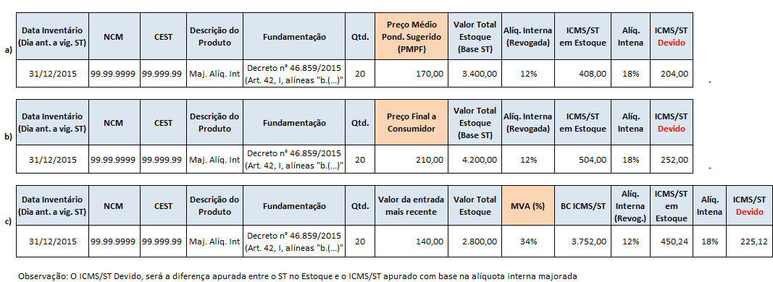
Decreto n° 46.859/15 – Apuração do ST Estoque sobre as alíquotas majoradas
Para as mercadorias sujeitas à Substituição Tributária, que tiveram suas alíquotas internas majoradas, em razão do Decreto n° 46.859/15, é necessário inventariar os Estoques em 31/12/2015, e proceder com o recolhimento da diferença do ST, nos moldes da Resolução n° 4.855, 29/12/2015.
Demonstração da apuração do ST Estoques:

Slide 43
Decreto n° 46.859/15 – Apuração do ST Estoque sobre as alíquotas majoradas
Neste caso, o valor apurado não poderá ser deduzido de créditos acumulados em conta gráfica, é o que dispõe o parágrafo único do Art. 7°, desta Resolução.
A microempresa ou a empresa de pequeno porte, independentemente da modalidade de base de cálculo estabelecida pela legislação para a mercadoria, apurará o imposto devido a título de substituição tributária aplicando a alíquota estabelecida para a mercadoria em operação interna sobre o valor resultante da multiplicação da quantidade da mercadoria em estoque pelo preço de aquisição mais recente e pelo percentual de MVA estabelecido para a mercadoria .

Slide 44
Resolução 4.855, de 29/12/2015 – Tratamento do ST-Estoque
Esta Resolução disciplina a apuração do estoque de mercadorias e do respectivo imposto, em decorrência da inclusão ou da exclusão das mesmas no regime de substituição tributária, para os fins de pagamento ou de restituição.
Aplica-se, também, nas hipóteses de:
aumento ou redução da carga tributária após a retenção, apuração ou pagamento do imposto devido a título de substituição tributária;
concessão ou de cassação, revogação, não renovação ou qualquer outra circunstância que interrompa a vigência de regime especial de tributação de atribuição da responsabilidade, na condição de substituto tributário, pela retenção e recolhimento do ICMS devido pelas saídas subsequentes.
Vedação: O disposto nesta Resolução não se aplica ao estabelecimento industrial fabricante responsável, na condição de sujeito passivo por substituição, pela retenção e pelo recolhimento do ICMS devido nas operações subsequentes com a mercadoria.

Slide 45
Resolução 4.855, de 29/12/2015 – Recolhimento do ICMS/ST-Estoque
O ST-Estoques devido deverá ser recolhido, até a data estabelecida para o pagamento do imposto devido pelas operações próprias promovidas no segundo mês subsequente ao:
de início da vigência do novo regime de tributação
do aumento de carga tributária; ou
c) do dia posterior ao término da vigência do regime especial de tributação de atribuição da responsabilidade, na condição de substituto tributário, pela retenção e recolhimento do ICMS devido pelas saídas subsequentes.
*** Nas situações “a” e “b”, tendo o evento vigência a partir de 01/01/2016, o pagamento será em abril de 2016, junto com o pagamento do ICMS incidente sobre as operações promovidas em março de 2016.
O imposto devido nos termos desta Resolução poderá ser recolhido de forma parcelada em até:
I - 3 (três) parcelas mensais, iguais e sucessivas, sem acréscimo;
II – de 04 (quatro) a 18 (dezoito) parcelas mensais e sucessivas, corrigidas mediante aplicação da variação do Índice Geral de Preços – Disponibilidade Interna (IGP-DI), FGV

Slide 46
Resolução 4.855, de 29/12/2015 – Obrigações Acessórias - ST-Estoque
O contribuinte, exceto a microempresa e a empresa de pequeno porte, entregará até o último dia do segundo mês subsequente ao de início da vigência do novo regime de tributação ou do aumento de carga tributária, via internet, à SEFAZ, arquivo eletrônico contendo o Demonstrativo de Apuração do Estoque de Mercadorias e do Imposto Devido a Título de Substituição Tributária.
O arquivo será gerado a partir de programa denominado “ST - Apuração de Estoque de Mercadorias”, disponibilizado no endereço eletrônico da Secretaria de Estado de Fazenda na internet.
A microempresa e a empresa de pequeno porte deverão manter em arquivo o Demonstrativo para exibição ao Fisco quando solicitado.
O contribuinte deve gerar um arquivo para cada mudança na forma de tributação (mudança do regime de tributação e aumento da carga tributária), segregando inclusive o aumento de carga tributária em razão da implementação do adicional de alíquota para fins do disposto no § 1º do art. 82 do ADCT.

Slide 47
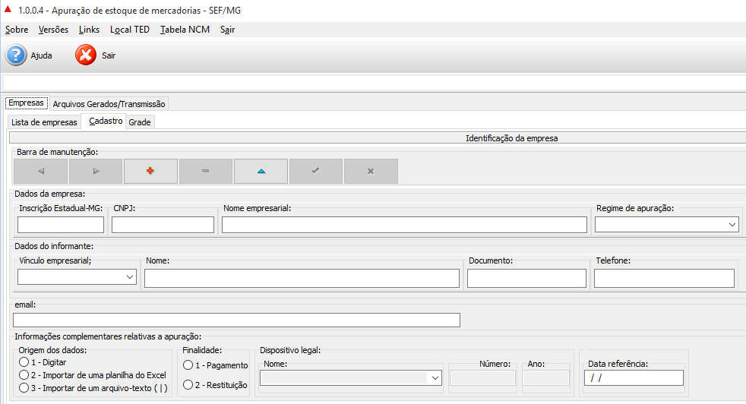
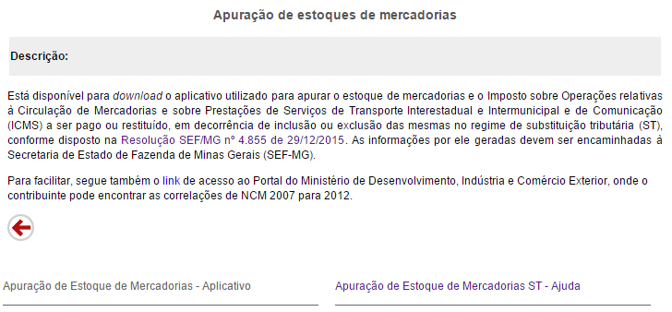
Resolução 4.855, de 29/12/2015 – Obrigações Acessórias - ST-Estoque
ANEXO V
http://www.fazenda.mg.gov.br/empresas/apuracao_estoque/

Slide 48
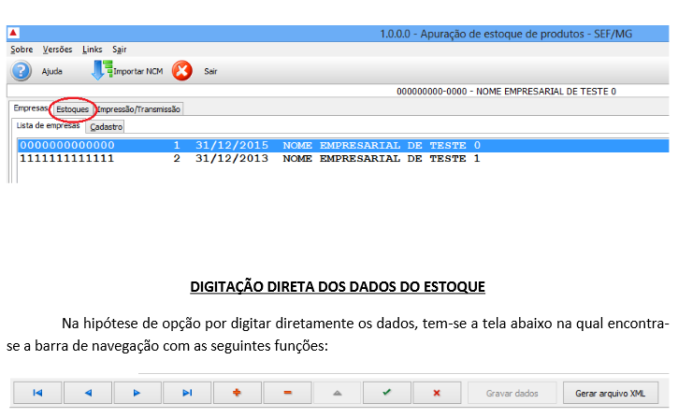
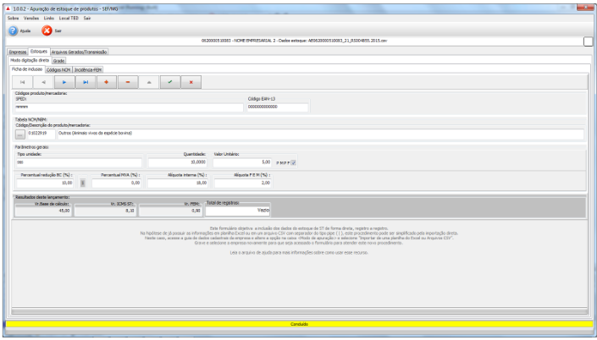
Resolução 4.855, de 29/12/2015 – Obrigações Acessórias - ST-Estoque

Slide 49
Resolução 4.855, de 29/12/2015 – Formalização da NFe - ST-Estoque
O contribuinte que possuir saldo credor poderá utiliza-lo para abater do débito do imposto devido por substituição tributária, sendo necessária, a emissão de uma nota fiscal de entrada, no período em que ocorrer a mudança do regime de tributação, indicando:
I - como destinatário, o próprio emitente;
II - como natureza da operação, Utilização de crédito acumulado para abatimento do ICMS ST/Estoque;
III - como CFOP, o código 5.606;
IV - no campo Informações Complementares a expressão: “Nota Fiscal - art. 18 da Resolução nº 4855/2015”;
V- no campo Valor Total da Operação, o valor do crédito a ser utilizado para abatimento.
Na emissão de NF-e deverá ser preenchida como finalidade da emissão “3 - NF-e de ajuste”, conforme Manual de Orientação do Contribuinte, disponibilizado no Portal Nacional da Nota Fiscal Eletrônica.
A Nota Fiscal emitida deverá ser escriturada na Escrituração Fiscal Digital (EFD), no período de apuração de sua emissão, nos padrões determinados pelo art. 19 da referida Resolução.

Slide 50
Resolução 4.855, de 29/12/2015 – Restituição ICMS /ST-Estoque
O imposto será restituído, segundo os critérios e formalizações descritas nos arts. 26 e 27 da referida Resolução, para:
I - os contribuintes que adotam o regime normal de apuração do ICMS
a) mediante creditamento na escrita fiscal do contribuinte, na hipótese de exclusão de mercadoria do regime de substituição tributária;
b) na forma prevista no Anexo XV do RICMS, na hipótese de redução de carga tributária após a retenção, apuração ou pagamento do imposto devido a título de substituição tributária;
Sendo formulado o pedido de restituição e não havendo deliberação da SEFAZ no prazo de 90 (noventa) dias, contados da data de seu protocolo, o contribuinte poderá se restituir do valor objeto do pedido, escriturando o crédito e sua conta gráfica. Entretanto, cabe ressaltar que, o documento fiscal emitido para fins de restituição do imposto não implica em reconhecimento da legitimidade dos créditos nem homologam os lançamentos efetuados pelo contribuinte.

Slide 51
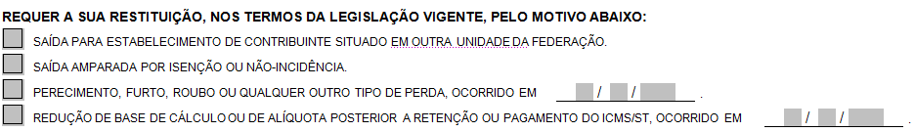
Resolução 4.855, de 29/12/2015 – Restituição ICMS /ST-Estoque
Os contribuintes optantes pelo regime do Simples Nacional terão direito apenas à restituição do imposto devido a título de substituição tributária correspondente à parcela do fato gerador presumido que não se realizou.
Situação absurda! Não prevê a saída de mercadorias do regime da ST – Possibilidade de discussão judicial

Slide 52
Resolução 4.855, de 29/12/2015 – Restituição ICMS /ST-Estoque – SIMPLES NACIONAL
ORIENTAÇÃO TRIBUTÁRIA DOLT/SUTRI N° 001/2016 - PERGUNTAS E RESPOSTAS
17 - Como o contribuinte, optante pelo Simples Nacional, poderá se restituir do ICMS relativo às mercadorias excluídas do regime da substituição tributária?
R: Os contribuintes optantes pelo regime do Simples Nacional terão direito à restituição do imposto devido a título de substituição tributária correspondente à parcela do fato gerador presumido que não se realizou. Após observados os procedimentos constantes no art. 27 da Resolução nº 4.855/2015, a restituição do ICMS/ST será realizada nos termos do § 1º do art. 24 desta resolução.
Exemplo: Considerando-se, hipoteticamente, uma receita bruta de R$ 15.000,00, auferida em um determinado mês, o valor de ICMS a recolher seria de R$ 187,50. Entretanto, este contribuinte, em virtude do inventário do estoque realizado no dia 31/12/2015, verificou que havia direito à restituição no valor de R$ 62,50 (sessenta e dois reais e cinquenta centavos), que foi ratificada pelo fisco.
Assim, a restituição acima citada será efetivada mediante compensação com o imposto devido a este Estado apurado de acordo com o regime do Simples Nacional, hipótese em que observará os seguintes procedimentos:

Slide 53
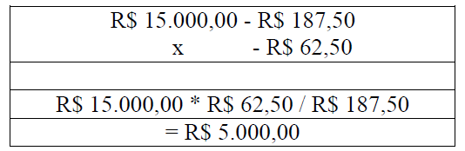
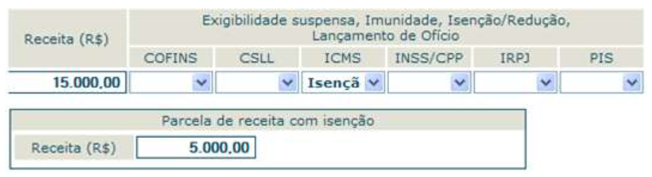
Resolução 4.855, de 29/12/2015 – Restituição ICMS /ST-Estoque – SIMPLES NACIONAL
1 - Fazer uma regra de três simples, contendo o valor da receita bruta mensal e o imposto dela decorrente, bem como o valor a ser restituído, da seguinte forma:
2 - Selecionar a opção “Isenção” contida no campo ICMS do quadro “Exigibilidade suspensa, Imunidade, Isenção/Redução, Lançamento de Ofício” da atividade “Revenda de Mercadorias Exceto para o Exterior” do Programa Gerador do Documento de Arrecadação do Simples Nacional (PGDAS);
3 - Preencher o campo destinado a informar a parcela de receita do ICMS com isenção com o valor resultante da regra de três citada acima.
Todavia, se o valor total a ser restituído for superior ao montante de ICMS devido no mês, o valor excedente será utilizado nos meses subsequentes, observado o procedimento acima.

Slide 54
Convênio ICMS n° 92, 20/08/2015 - Conceitos Preliminares
A substituição tributária se traduz em atribuir a determinada pessoa a responsabilidade ou a obrigação de recolher o imposto devido por outrem, também contribuinte.
Modalidades de Substituição Tributária:
Substituição tributária em operações antecedentes - Aplica-se a substituição tributária na modalidade antecedente, quando o imposto devido pelo remetente ou alienante da mercadoria ficar sob a responsabilidade do destinatário. Diz-se substituição tributária "para trás".
Substituição tributária em prestações concomitantes - Aplica-se a substituição tributária na modalidade concomitante, quando, por exemplo, o recolhimento do imposto devido pelo prestador de serviço de transporte rodoviário de carga ficar sob a responsabilidade do alienante ou do remetente por ocasião da saída da mercadoria, em relação à prestação realizada.
Substituição tributária em operações subseqüentes - Aplica-se a substituição tributária na modalidade subseqüente, quando o recolhimento do imposto devido pelo adquirente ou destinatário da mercadoria, nas sucessivas operações até o consumidor final, ficar sob a responsabilidade do alienante ou remetente da mercadoria. Diz-se, comumente, substituição tributária "para frente“.

Slide 55
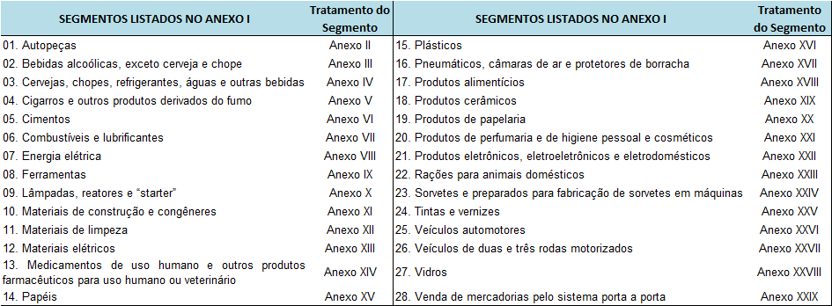
Convênio ICMS n° 92, 20/08/2015
Este convênio tem por objetivo estabelecer a sistemática de uniformização e identificação das mercadorias e bens passíveis de sujeição aos regimes de substituição tributária e de antecipação de recolhimento do ICMS com o encerramento de tributação, relativos às operações subsequentes. Salvo algumas exceções que serão pontualmente tratadas, este Convênio entra em vigor em 1° de janeiro de 2016
A fim de, uniformização as mercadorias foram agrupadas por segmentos em razão de características assemelhadas seja de conteúdo ou destinação, formando 28 segmentos, apresentados no Anexo I, deste Convênio.

Slide 56
Convênio ICMS n° 92/2015 – NOTA CONFAZ n° 15/2015
Principais abordagens:
a) definir quais mercadorias poderão ser incluídas pelos Estados e pelo Distrito Federal nos regimes de substituição tributária e de antecipação do recolhimento do imposto com encerramento de tributação, relativos às operações subsequentes. Portanto, a lista é autorizativa para essas unidades federadas;
b) padronizar as descrições e codificações das mercadorias sujeitas aos regimes de substituição tributária e de antecipação do recolhimento do imposto com encerramento de tributação, relativos às operações subsequentes;
c) permitir a correta identificação de mercadorias que, embora sejam distintas, são classificadas em um mesmo código NCM/SH;
d) atribuir o Código Especificador da Substituição Tributária - CEST, permitindo a correta identificação da mercadoria passível de sujeição aos regimes de substituição tributária e de antecipação do recolhimento do imposto com encerramento de tributação, relativos às operações subsequentes e, consequentemente, do tratamento tributário ao qual ela é submetida;
e) possibilitar o desenvolvimento de aplicativo que realizará o cálculo do ICMS devido por substituição tributária e por antecipação do recolhimento do imposto com encerramento de tributação, relativo às operações subsequentes.
A partir de 01/01/2016, as mercadorias que não constarem dos Anexos do Convênio ICMS 92/15 não se sujeitarão aos regimes de ST e antecipação do recolhimento do imposto, nas operações realizadas por qualquer contribuinte do ICMS, optantes ou não pelo - Simples Nacional.

Slide 57
Decretos n°s 46.931/2015 – Alteração do RICMS/MG – Aplicação da ST em MG
Principais abordagens: Alterações parciais na Parte 1, e completa na Parte 2 do Anexo XV do RICMS/MG
APLÍCAÇÃO / VIGÊNCIA DA ST EM MG
I - a partir do 1º dia do segundo mês subsequente ao da publicação (1º de fevereiro)
relativamente às inclusões das seguintes unidades federadas na Parte 2 do Anexo XV do RICMS:
do Estado de Alagoas (Protocolo ICMS 52/15), da Bahia (Protocolo ICMS 52/15) e do Maranhão (Protocolo ICMS 70/13), no âmbito de aplicação da substituição tributária 2.1 do capítulo 2;
do Distrito Federal (Protocolos ICMS 30/13) e do Estado do Rio de Janeiro (Protocolo ICMS 148/13), nos âmbitos de aplicação da substituição tributária 3.2 do capítulo 3 e 17.1 do capítulo 17;
do Distrito Federal (Protocolo ICMS 32/13) nos âmbitos de aplicação da substituição tributária 11.1 do capítulo 11 e 15.2 do capítulo 15;
do Distrito Federal (Protocolo ICMS 31/13), do Espírito Santo (Protocolo ICMS 78/15), do Mato Grosso (Protocolo ICMS 167/13) e do Rio de Janeiro (Protocolo ICMS 67/13), no âmbito de aplicação da substituição tributária 20.1 do capítulo 20;

Slide 58
Decretos n°s 46.931/2015 – Alteração do RICMS/MG
b) relativamente à inclusão das mercadorias constantes dos seguintes itens dos respectivos capítulos da Parte 2 do Anexo XV no regime de substituição tributária, com âmbito de aplicação interno:
19.0, 58.0, 61.0, 62.0 e 128.0 ao capítulo 1;
25.0 a 29.0, 30.1 e 69.0 ao capítulo 10;
7.0 e 7.1 ao capítulo 13;
3.0 ao capítulo 14;
1.0 e 2.0 ao capítulo 15;
6.0 ao capítulo 16;
17.0 a 18.1, 19.2, 27.1 a 28.1, 67.1, 75.0, 85.0, 86.0, 96.0 e 96.1 ao capítulo 17;
40.0 ao capítulo 20;
60.0, 73.0 e 109.0 ao capítulo 21;
II - a partir de 1° de janeiro de 2016 - relativamente aos demais.
III - a partir de 1° de abril 2016 - Obrigatoriedade de escrituração do CEST;

Slide 59
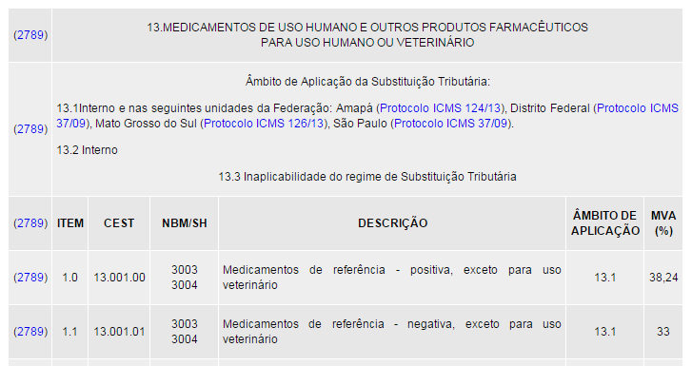

Convênio ICMS n° 92, 20/08/2015 – Aplicação da ST em MG
Importante observar em Minas Gerais, o “Âmbito de Aplicação” da ST

Slide 60
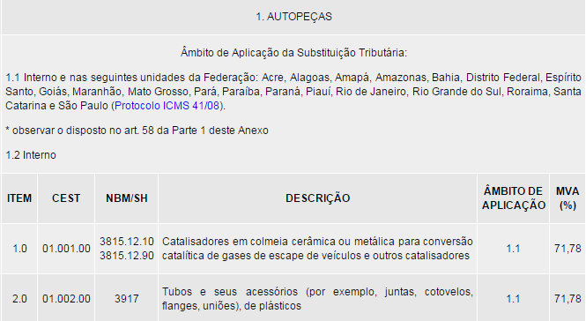
Convênio ICMS n° 92, 20/08/2015 – Novidade! Instituição do CEST
Instituição do Código Especificador da Substituição Tributária - CEST, que identifica a mercadoria passível de sujeição aos regimes de substituição tributária e de antecipação do recolhimento do imposto, relativos às operações subsequentes.
As operações com mercadorias ou bens listados nos Anexos II a XXIX deste convênio, deverá mencionar o respectivo CEST no documento fiscal que acobertar a operação, ainda que a operação, mercadoria ou bem não estejam sujeitos aos regimes de substituição tributária ou de antecipação do recolhimento do imposto.

Slide 61
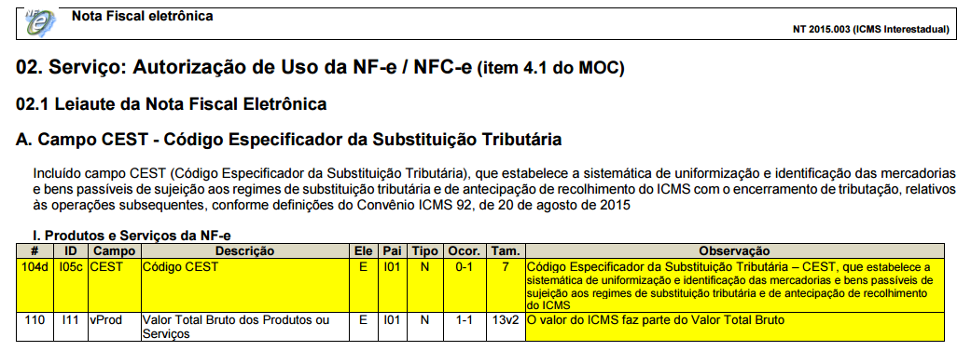
Convênio ICMS n° 92, 20/08/2015 – Novidade! Instituição do CEST
O Código CEST, será exigido nas notas fiscais a partir de 1° de abril/2016, para tanto, foi publicada a Nota Técnica 2015/003 “ICMS em Operações Interestaduais de Vendas a Consumidor Final” - Versão 1.60, de Dezembro 2015 – ANEXO IV, que dentre diversas abordagens, alterou o leiaute da Nfe, a fim de, introduzir o Campo CEST.

Slide 62
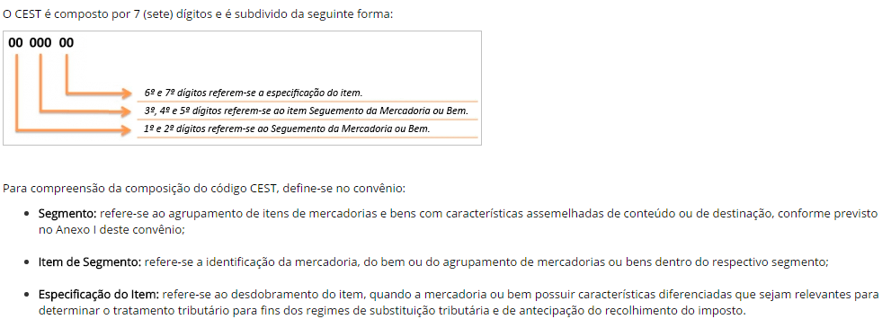
Convênio ICMS n° 92, 20/08/2015 – Composição do CEST

Slide 63
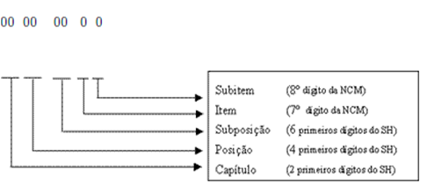
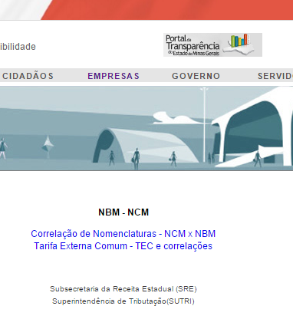
Informação Acessória – Composição da NCM
Na hipótese da descrição do item não reproduzir a correspondente descrição do código ou posição utilizada na NCM/SH, os regimes de substituição tributária ou de antecipação do recolhimento do ICMS com encerramento de tributação serão aplicáveis somente às mercadorias ou bens identificados nos termos da descrição contida neste convênio.
Ou seja, existindo conflito entre a TIPI e o Convênio, prevalece o Convênio

Slide 64
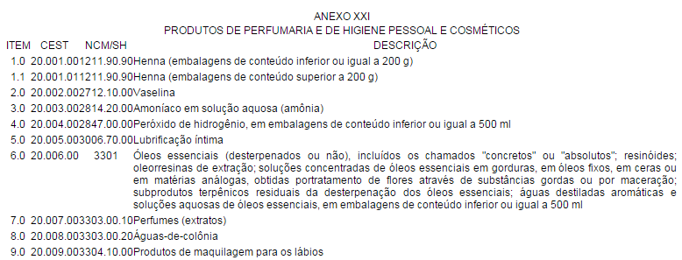
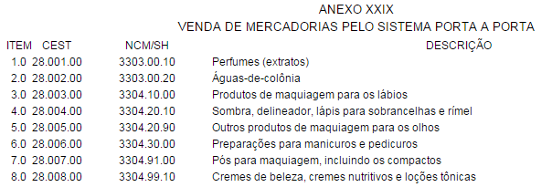
Convênio ICMS n° 92, 20/08/2015 – Venda pelo Sistema Porta a Porta
Exceção a Regra: Venda de mercadorias ou bens pelo sistema porta a porta. Ou seja, foi criado um Anexo específico para tratamento destes eventos, de forma que, mesmo que o produto sujeito a Substituição Tributária possua um Anexo próprio, prevalecerá o Anexo XXIX.
O NCM é o mesmo, mas o CEST é diferente

Slide 65
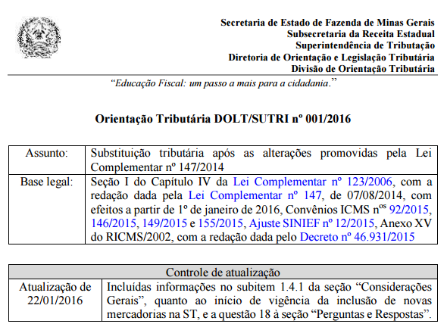
Convênio ICMS n° 92, 20/08/2015 – Aplicação da ST em MG
http://www.fazenda.mg.gov.br/empresas/legislacao_tributaria/orientacao/orientacao_001_2016.pdf

Slide 66
Convênio ICMS n° 92, 20/08/2015 – Aplicação da ST em MG
Posição da Substituição Tributária em Minas Gerais
*** VIDE PLANILHA EM ANEXO II
Atenção!
Esta planilha é meramente ilustrativa, não adentrou no detalhe do item, e possível que existam produtos que tenham sido reclassificados por segmentos, o recomendável é que a consulta seja feita pelo NCM e a descrição.

Slide 67
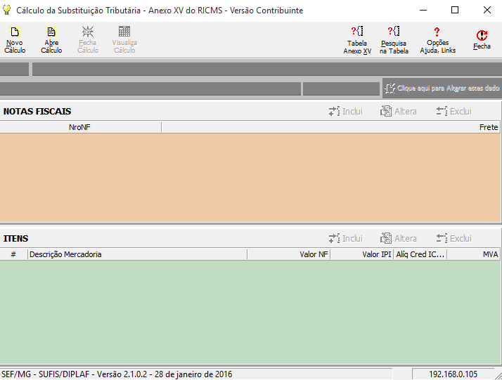
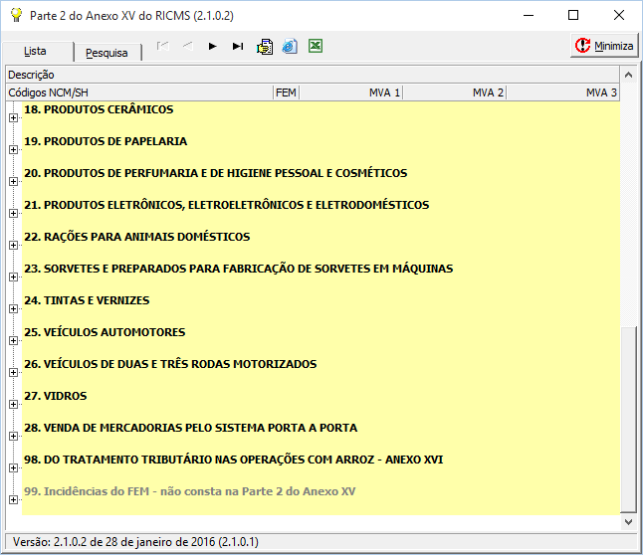
Convênio ICMS n° 92, 20/08/2015 – Aplicação da ST em MG
Sistema para cálculo do ICMS/ST Interno

Slide 68
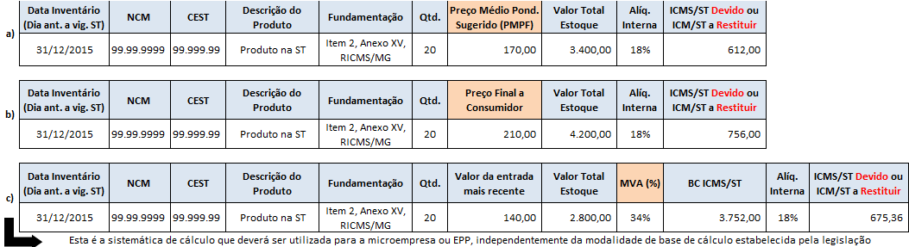
Convênio ICMS n° 92, 20/08/2015 – Inventário – ST-Estoque
Para as mercadorias que entraram e saíram da Substituição Tributária, em razão do Convênio ICMS n° 92/15, é necessário inventariar os Estoques do último dia do mês anterior em que ocorrer o evento , e proceder com o recolhimento da diferença do ST, nos moldes da Resolução n° 4.855, 29/12/2015.
Neste caso, do valor apurado poderá ser deduzido créditos acumulados em conta gráfica.
Demonstração da apuração do ST Estoques:

Slide 69
Convênios ICMS n° 155, 11/03/2015 – Protocolo e Convênios firmados anteriormente ao Convênio n° 92/2015
O Convênio ICMS nº 155/2015 dispõe que os convênios e protocolos que tratam da aplicação dos regimes da substituição tributária e da antecipação do recolhimento do imposto com encerramento de tributação, relativos às operações subsequentes, permanecem vigentes, ressalvadas as disposições contrárias àquelas contidas no Convênio ICMS nº 92/2015.

Slide 70
Convênio ICMS n° 92, 20/08/2015 – Prazo de Recolhimento ST – Empresas do Simples
DILAÇÃO DO PRAZO DE RECOLHIMENTO DO IMPOSTO EMPRESAS DO SIMPLES
A Lei Complementar nº 147/2014, que incluiu o art. 21-B na Lei Complementar nº 123/2006, e regulamentada pelo Comitê Gestor do Simples Nacional por meio da Resolução CGSN nº 122/2015, que incluiu o art. 133-B na Resolução CGSN nº 94/2011, consiste na dilação do prazo de pagamento do imposto para os contribuintes do Simples Nacional, uma vez que foi previsto um prazo mínimo de 60 (sessenta dias) dias, contado do primeiro dia do mês do fato gerador da obrigação tributária, para o vencimento do imposto devido por substituição tributária, nas hipóteses em que a responsabilidade recair sobre operações ou prestações subsequentes.
As empresas optantes pelo Simples Nacional que praticarem operações ou prestações sujeitas aos regimes acima mencionados deverão recolher o imposto devido a este Estado até o dia 2 (dois) do segundo mês subsequente ao da ocorrência do fato gerador, conforme disposto no § 11 do art. 46 da Parte 1 do Anexo XV e no § 9º do art. 85, todos do RICMS/2002.

Slide 71
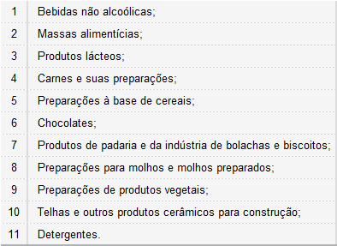
Convênio ICMS n° 149/2015 – Escala Industrial não relevante
A substituição tributária na modalidade subsequente não mais se aplicará às mercadorias:
“Quando produzidos em Escala Industrial não Relevante”.
Relação de produtos descrita no § 8º do art. 13 da Lei Complementar nº 123/2006, incluído pela Lei Complementar nº 147/2014, bem como no Anexo Único do Convênio ICMS nº 149/2015.

Slide 72
Convênio ICMS n° 149/2015 – Escala Industrial não relevante
A mercadoria ou bem será considerado fabricado em escala industrial não relevante quando produzido por contribuinte que atender, cumulativamente, as seguintes condições:
I - ser optante pelo Regime Especial Unificado de Arrecadação de Tributos e Contribuições devidos pelas Microempresas e Empresas de Pequeno Porte - Simples Nacional, instituído pela Lei Complementar nº 123, de 14 de dezembro de 2006;
II- auferir, nos últimos 12 (doze) meses, receita bruta igual ou inferior a R$ 180.000,00 (cento e oitenta mil reais).
III - possuir estabelecimento único.
Importante destacar que, não sendo atendida qualquer das condições citadas, a mercadoria automaticamente estará sujeita ao regime de substituição tributária, a partir do primeiro dia do segundo mês subsequente ao da ocorrência..

Slide 73
Lei n° 8.137/90 - Crimes contra a Ordem Tributária
Art. 1° Constitui crime contra a ordem tributária suprimir ou reduzir tributo, ou contribuição social e qualquer acessório, mediante as seguintes condutas:
I - omitir informação, ou prestar declaração falsa às autoridades fazendárias;
II - fraudar a fiscalização tributária, inserindo elementos inexatos, ou omitindo operação de qualquer natureza, em documento ou livro exigido pela lei fiscal (...)
Pena - reclusão de 2 (dois) a 5 (cinco) anos, e multa (Regime Fechado).
I - fazer declaração falsa ou omitir declaração sobre rendas, bens ou fatos, ou empregar outra fraude, para eximir-se, total ou parcialmente, de pagamento de tributo;
II - deixar de recolher, no prazo legal, valor de tributo ou de contribuição social, descontado ou cobrado, na qualidade de sujeito passivo de obrigação e que deveria recolher aos cofres públicos; (...)
Pena - detenção, de 6 (seis) meses a 2 (dois) anos, e multa (Regime Semi aberto ou aberto)

Slide 74
Fixação do Conteúdo
PERGUNTAS E RESPOSTAS
Orientação Tributária DOLT/SUTRI n° 001/2016
Orientação Tributária DOLT/SUTRI n° 002/2016

Slide 75
MUITO OBRIGADA!
FELICIDADES E SUCESSO A TODOS....
CHRISTIANE FERRAZ ROCHA
ferrazconsultoriatributaria@gmail.com

